Slide 1
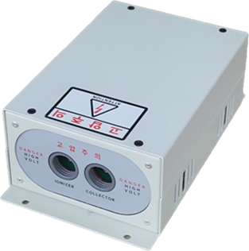
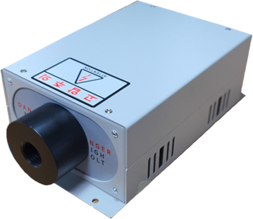
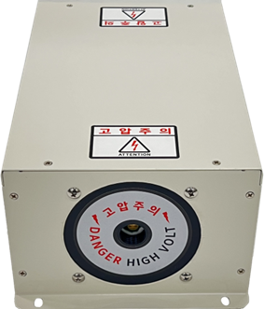
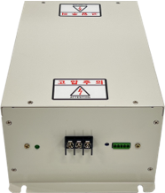
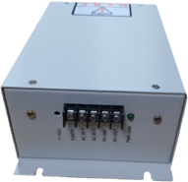
전기집진기용 파워팩
ALARM LAMP
출력조절 V/R
ALARM LAMP
본 제품은 대성테크에서 개발, 제작된 전기집진기용 파워팩 입니다
고기집집진기, 전기집진기, 이단식전기집진기, 산업용 전기집진기에 사용이 되며, 타 회사 제품과 호환이 됩니다
국내에서 최초로 지능형으로 전기집진기 내부 상태를 감시하여 적정 수준의 고전압으로 운전을 해줍니다
그 결과로
불필요한 스파크를 억제하여 화재 방지 및 집진효율을 극대화 합니다
출력 전압을 0~30%까지 조절 기능이 있고, ALARM, ON/OFF 접점으로 파워팩의 상태를 알려줍니다
본 제품은 5가지 보호기능이 탑재되어 최상의 제품 신뢰성을 확보했습니다
출력조절 V/R

Slide 2
전기집진기용 파워팩
종 류 | 파워팩(POWER PACK)
기능 모델명 | DSPP-0612KV | `DSPP-0025K | DSPP-15KV
입력정격 | AC 1P 220V , 1.0A | AC 1P 220V , 1.0A | AC 1P 220V , 5.0A
출력전압 | DC 6.0kV 12.0kV | DC 25.0kV | DC 15.0kV
출력정격용량 | 100W | 100W | 250W
출력전압조절범위 | 9~13KV | 25~30kV | 9~15KV
제어방식 | 정전압 or 정전류 or PID 동시수행
제어주파수 | 32kHz
경보기능 | 과전압 / 과전류 / 저전압 / 무부하 / 접지 불량
특수기능 | 화재방지기능
출력기능 | ALARM RELAY / LAMP |  | 원격ON/OFF, 외부FAN
제품크기 | 100(W)*200(H)*70(D) |  | 170(W)*287(H)*115(D)
타공치수 | 190(H)*80(W) |  | 135(W)*272(H)
사 용 처 | 전기집진기, 공조용 전기집진기, 실험실, 연구소 기타

Slide 3
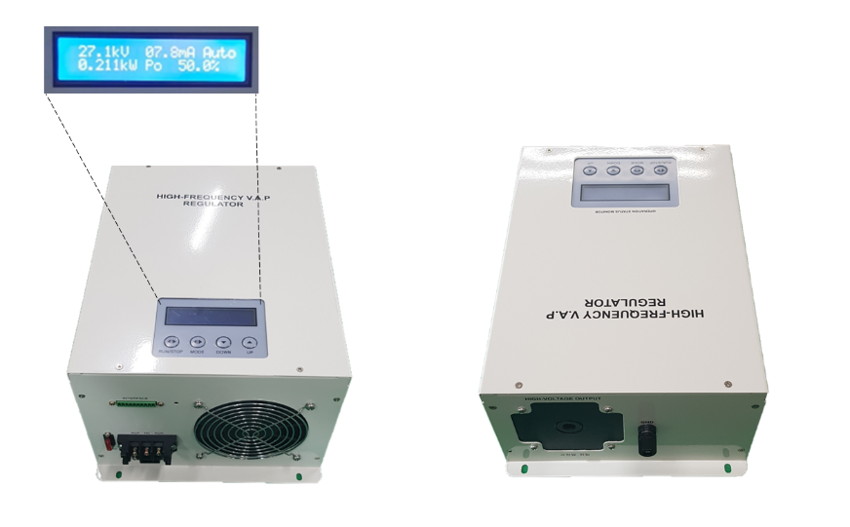
전기집진기용 파워팩
모 델 명 | DSHF-2010 | DSHF-1230 | DSHF-2530
입력정격 | AC 1P 220V , 3.0A | AC 1P 220V , 4.0A | AC 1P 220V , 5.5A
출력정격 | DC 20.0kV , 10mA | DC 12.0kV , 30mA | DC 25.0kV , 30mA
출력안정도 | ±1 %
제어방식 | 정전압 / 정전류 / 정전력 / PID 제어
제어주파수 | 32kHz
표시장치 | LCD DISPLAY
냉각방식 | 공랭식
경보기능 | 과전압 / 과전류 / ARC / 과열 / 저전압 / 저전류
제어범위 | 00.0% ~ 90.0%
INTERFACE | REMOTE ON/OFF , ALARM ,RUN/STOP
CONVERTER | kV(4~20mA) , mA(4~20mA)

